Slide 1
P組-股票系統
1092928 盧柏諭 1092922 林君諺 1092954 楊彖圻

Slide 2
前言
推薦使用全螢幕執行
正常退出才會有存檔

Slide 3
分工
盧柏諭：Stock的架構、股票讀寫檔、股票定期浮動
林君諺：Customer的架構、使用者讀寫檔、使用者登入註冊
楊湪祈：其他架構、整體排版呈現、選單介面、總資產計算

Slide 4
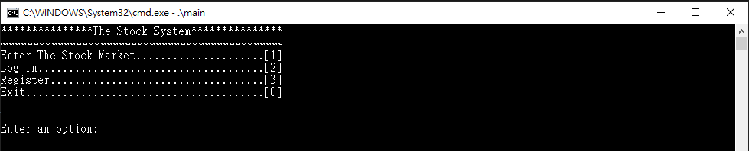
主選單
進入股票市場
登入
註冊新用戶

Slide 5
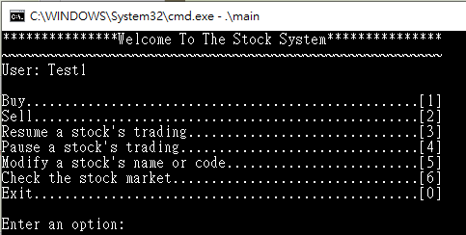
登入後的股票交易系統選單
買股票
賣股票
恢復股票交易
停止股票交易
修改股票代碼或名稱
查看股票市場

Slide 6
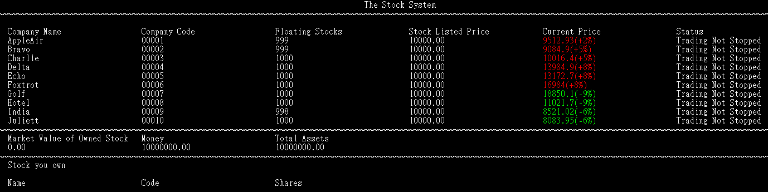
股票市場的介面
可以看到股票的浮動
看到股票的各類資訊，包含浮動的股票單位數和上市價格
股票是否停止交易

